Slide 1
خودکشی

Slide 2
تعریف خودکشی
انواع خودکشی
علل خودکشی
خودکشی در ایران
راههای پیشگری از خودکشی
خودکشی

Slide 3

خود کشی ,به معنای نابود کردن و از بین بردن خود,پدیده ای است که سالیان دراز از روابط عشیره ای و سنتی تا روابط پیچیده شهرهای امروزی ,گریبان بشر را گرفته است.در فرار راه رشد و توسعه اقتصادی –اجتماعی ,هر چه برپیچیدگی روابط و مناسبات اجتماعی افزوده می شود,فاصله طبقاتی از هم بیشتر می گردد و سرخوردگیها فزونی می یابد و در نهایت به افزایش تعداد خودکشی منجر می شود.

Slide 4
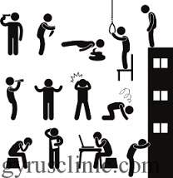
تعریف خودکشی
خودکشی به هر حالتی از مرگ اطلاق می شود که نتیجه مستقیم یا غیر مستقیم عملی باشد که شخص قربانی آن را انجام داد و از نتیجه عملش آگاه است.

Slide 5
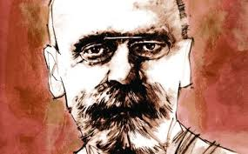
پژوهش کلاسیک خودکشی:
دورکیم ,نخستین کسی بود که علتهای زیستی ,اقلیمی و روان شناختی را برای تبیین رفتارهای اجتماعی رد کرد. او معتقد بود فقط از طریق روشهای جامعه شناختی است که می توان به واقعیت های اجتماعی پی برد.او نظریه خود را درباره علل خودکشی بر پایه همبستگی اجتماعی پایه ریزی کرد.

Slide 6
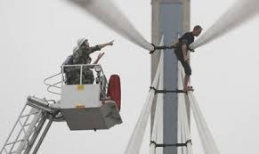
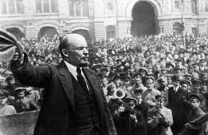
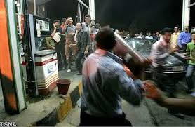
خودكشي خودخواهانه
2) خودكشي ديگر خواهانه
3) خودكشي آنوميك
4) خودكشي تقدير گرايانه
انواع خودکشی

Slide 7
خودکشی خودخواهانه
دورکیم این نوع خودکشی را خاص جوامع و اجتماعاتی که دارای فلسفه و سنت فردگرایی، استقلال طلبی افراد، خوداتکایی و خودکفایی می‌باشند، می‌داند در چنین جوامعی به واسطه‌ی میزان کنترل اجتماعی و فشار جمعی بسیار کم، تضعیف روح جمعی، بی طرفی سازمان‌های اجتماعی در مسئولیت‌های فردی، غلبه مناسبات و روابط ثانویه و رسمی بر روابط اولیه و نخستین و عدم تعلق عمیق فرد به گروه ،کمبود یا اختلال شدید همانند سازی با گروه‌های اجتماعی و عدم پشتیبانی اجتماعی و سرپرستی عاطفی و روانی سازمان‌ها از فرد سبب افزایش تمایل او به خودکشی در شرایط بحرانی می‌گردد. در این جوامع افراد شدیداً به اراده خود وابسته‌اند و رفتار خود را بنا به میل شخصی‌شان تنظیم می‌کنند و ارزش‌های حاکم بر جامعه در انتخاب آن‌ها تأثیری ندارد البته این میزان فردگرایی بسته به جوامع متفاوت ، تغییر می‌کند
خودکشی خودخواهانه می تواند حاصل احساسی تنهایی، درون گرایی، انزوا، و یا نوعی اختلال روانی باشد. معمولا در خودکشی خودخواهانه همبستگی فرد با زندگی خانوادگی ناچیز و سست است؛ زیرا هرچه اعضای خانواده به هم نزدیکتر و صمیصی تر باشند، ایمنی فرد نسبت به خودکشی بیشتر می شود . نرخ خودکشی نسبتا بالایی که در مجردان دیده می شود، تایید بر این مدعا است.

Slide 8
خودکشی دگر خواهانه( نوعدوستانه)
خودکشی نوع دوستانه به مواردی راجع است که خودکشی بر اثر شدت عمل مکانیسم تنظیم رفتار افراد صورت می گیرد و نه ضعف آن . دورکیم با تحلیل این نوع خودکشی ، درواقع می خواهد بگوید که رابطه نرخ خودکشی با تنظیم اجتماعی یک رابطه یک بعدی نیست.نرخ بالای خودکشی می تواند به فردیت افراطی و هم به تنظیم اجتماعی افراطی ارتباط داشته باشد . در حالت تنظیم افراطی ، درخواست های جامعه چندان نیرومندند که نرخ خودکشی با درجه ی یکپارچگی اجتماعی رابطه ای مستقیم پیدا می کند و نه معکوس.
درواقع در این نوع خودکشی فرد وظیفه اخلاقی عمیقی را درخود احساس می کند و علاقه مند می شود تا خود را فدای دیگران کند . وقتی فردی به احساس همبستگی و انسجام قوی نسبت به یک گروه فوق العاده یکپارچه و متحد مقید باشد . ارزش ها و هنجارهای گروه را از آن خود می داند و بین منافع خود و گروه فرقی نمی گذارد. به عنوان مثال جاسوسی که دستگیر شده، قبل از آن که حرفی بزند و اسراری را فاش کند، کپسول سمی را می بلعد. درجوامع ابتدایی که از همبستگی گروهی نسبتا بالایی برخوردارند ، خودکشی دگرخواهانه بیشتر رواج دارد. و زندگی فردی را مجموعه ای از سنت ها و عادتهای رایج به شدت کنترل می کند. البته این نوع خودکشی در جامعه های نوین نیز گاه در ارتش ، یعنی جایی که الگوهای کهن امر ونهی و متداول است دیده می شود

Slide 9
خودکشی آنومیک
هرگاه نظارتی که جامعه بر رفتارها و هنجارها دارد ضعیف یا حذف شود، حالت "بی هنجاری" یا "نابسامانی"در جامعه به وجود می آید . بی هنجاری از تضعیف وجدان اخلاقی ناشی می شود و عموما با بحران ها ی بزرگ اجتماعی، اقتصادی یا سیاسی همراه است. وقتی که قواعد اخلاقی به عنوان هنجارهای معتبر برای ساخت دادن به کردار افراد اعتبار می افتد، امیالشان نامحدود شده و دیگر با منابعی که دارند ارضا نمی شوند . این عدم تعادل میان ارزوهای افسارگسسته و وسایل ارضایشان ناگزیر کشمکش های حاد درونی بر می انگیزد که آنها را به خودکشی سوق می دهد.
امیل دورکیم بر این باور است که در دوران بحران های شدید اقتصادی و اجتماعی و زمانی که فشار تورم در جامعه شدید است، احتمال خودکشی بیشتر می شود. چون در چنین مواقعی هنجارهای اجتماعی بیشتر تضعیف می گردد.
خودکشی ناشی از بی هنجاری درست در برابر خودکشی های سنتی که از نوع خودخواهانه است، قرار می گیرد . در این نوع خودکشی، فرد به حیاتش نه از آن رو پایان می دهد که هنجاری را شکسته، یا به قانون مورد پذیرش گردن ننهاده، بلکه بدین سبب دست به خودکشی می زند که بعد از تلاش بسیار زندگی را سراب، پیروزیها را بی فرجام و حیات را پوچ یافته است.

Slide 10
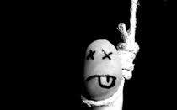
خودکشی تقدیرگرایانه(جبری)
این خودکشی نوعی عکس‌العمل به بازبینی ،کنترل و تنظیم اجتماعی جامعه است زمانی که جامعه به حد مفرط و شدیدی دست به ” ایجاد نظمی دستوری ” می‌زند و فرد به شدت تحت انقیاد و تقلید اجتماعی قرار دارد و هر چیزی تحدید شده ،کنترل شده ،منظم ،خشک و بی روح است. در این مواقع حق گزینش از افراد سلب شده و فرد تحت شرایط اجباری ، نمی‌تواند اهداف و راه‌های رسیدن به آن‌ها را فراهم کند و سرانجام به قضا و قدر تن می‌دهد.

Slide 11
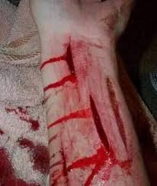
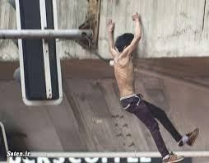
علل اقدام به خودکشی
علل اقدام به خودکشی را آندریواف در سه حیط بررسی کرد:
1.اختلالات روان پزشکی :اعتیاد دارویی ,اسکیزوفرنی ,اختلالات شخصیتی از علل عمده در این حیطه هستند.
2.مسایل اجتماعی :انزوا,از دست دادن عزیز,فقدان فرد مهم زندگی
3. مسایل ارگانیکی و جسمانی:بیماری های جسمی,تومور بدخیم,اختلالات عصبی,کاهش فعالیت سروتونین مغزی

Slide 12
علل انگیزه های خودکشی :
.تجربه های تلخ دوران کودکی و ویژگیهای شخصیتی:برخی از انواع خودکشی دوران بزرگسالی را می توان به تجربه های خانوادگی و بعضی ویژگی های شخصیتی چون از دست دادن یکی از والدین ,طرد عاطفی دراز مدت ,فرزند ارشد بودن و اقدام به خودکشی بستگان نسبی مربوط دانست.
2.عوامل فرهنگی :تبیینهای فرهنگی خودکشی بیشتر تاکید بر ارزشها,انتظارات نقش فرهنگی و تاثیر رسانه های گروهی دارد.هر چه همبستگی اجتماعی بیشتر باشد خودکشی کمتر است.
3.تجدد طلبی(نوگرایی):دورکیم افزایش خودکشی را در قرن 19به فرایند نوگرایی و عوامل چون ظهور فردگرایی,شهرنشینی ,صنعتی شدن و جایگزینی اقتدار مذهبی با تحقیق آزاد در نظام آموزشی –که نشانگر کم شدن یگانگی اجتماعی است.نسبت می داد؛ولی پژوهشهای نوین رابطه ای بین تجددخواهی و خودکشی به دست نیامده است.در همان حال، میزان خودکشی در برخی از جامعه ها افزایش یافته ،اما در دیگر کشورها کاهش پیدا کرده و حتی به صفر رسیده است .قبول تعهد اجتماعی با مسوولیت پذیری و دسترسی به آموزش و پرورش از جمله تبیین کننده های این امر هستند.
4.عوامل اجتماعی:مانند مهاجرت،فقر و بیکاری نیز تا اندازه زیادی با خودکشی رابطه دارد.
5.شرایط اقتصادی :مجرمان اقتصادی و بیکاران دارای نرخ خودکشی بالایی هستند ،زیرا بهبود شرایط اقتصادی نشانگر کاهش آن است.

Slide 13
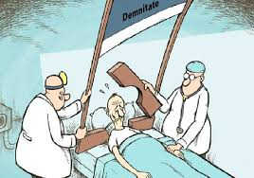
خودکشی در جهان صنعتی :
یکی از کارهای اساسی تمدن آن بوده است که در انسان صرفه جویی را به جای آزمندی ،استدلال را به جای تعدی و غصب حق،مراجعه به محکمه را به جای کشتن ،و اندیشه حل مساله را به جای خودکشی برگزیند.
انجمن پزشکان هلند اتانازی یعنی تجویز مرگ بدون درد برای بیماران درمان ناپذیر را تصویب کرد یعنی با کمک پزشک می تواند خودکشی کند.

Slide 14
خود کشی در ایران:
علل و انگیزه های خودکشی در ایران:
1.اختلافات زناشویی و نامناسب بودن شرایط زندگی خانوادگی
2.ناراحتی های روانی ،شکست در عشق و اختلالات روانی و شخصصیتی
3.فقر،بیکاری،اعتیاد،تورم و شرایط نامساعد اقتصادی
4.گذار جامعه از حالت سنتی به صنعتی (مرحله گذار اجتماعی )در این مرحله همیشه با اغتشاش ارزشها یا آنومی مواجه هستیم .
5.مساله اعتیاد نیز به نوبه خود یکی از معضلات بزرگ جامعه ماست که به علت طرد شدن فرد معتاد از جامعه ،ایجاد یاس وپوچی در فرد ،سست شدن روابط خانوادگی و...در افزایش تعداد خودکشی ها موثر است.
6.و بالاخره نباید رسوخ جنبه های منفی فرهنگ غرب که به واسطه توسعه تکنولوژی منجر به افزایش نابهنجاریهای اجتماعی و ااحساس پوچی و بی هویتی در جوانان شده است ،از یاد برد.

Slide 15
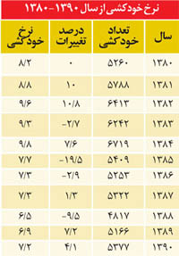
آمار خودکشی در ایران
سال | مرد | زن | جمع
9 ماهه 91 | - | - | 2740
9 ماهه 92 | 2143 | 982 | 3125

Slide 16
بررسی دو آمار در 9 ماهه سال 91 و 92 از افزایش 14 درصدی آمار مشکوک خودکشی در کشور حکایت دارد.
به گزارش ایسنا، بنابر اعلام سازمان پزشکی قانونی کشور در 12 ماهه سال گذشته در مجموع 3640 مرگ مشکوک به خودکشی در کشور روی داده است که از این تعداد 2530 نفر را مردان و 1110 تن دیگر را زنان شامل می‌شوند.
بر این اساس در سال گذشته استانهای تهران با 409،‌ کرمانشاه با 271 و گیلان با 231 مورد فوتی بیشترین و استانهای خراسان جنوبی با 18، کهگیلویه و بویراحمد با 24 و خراسان شمالی با 25 فوتی کمترین موارد مرگ ناشی از خودکشی را به خود اختصاص داده‌اند که از این میان در سال گذشته 49.9 دد از موارد خودکشی به شیوه "حلق آویز" بوده است.
بر این اساس در سال گذشته، از کل مرگهای مشکوک به خودکشی در کبررسی دو آمار در 9 ماهه سال 91 و 92 از افزایش 14 درصدی آمار مشکوک خودکشی در کشور حکایت دارد.
به گزارش ایسنا، بنابر اعلام سازمان پزشکی قانونی کشور در 12 ماهه سال گذشته در مجموع 3640 مرگ مشکوک به خودکشی در کشور روی داده است که از این تعداد 2530 نفر را مردان و 1110 تن دیگر را زنان شامل می‌شوند.
بر این اساس در سال گذشته استانهای تهران با 409،‌ کرمانشاه با 271 و گیلان با 231 مورد فوتی بیشترین و استانهای خراسان جنوبی با 18، کهگیلویه و بویراحمد با 24 و خراسان شمالی با 25 فوتی کمترین موارد مرگ ناشی از خودکشی را به خود اختصاص داده‌اند که از این میان در سال گذشته 49.9 درصد از موارد خودکشی به شیوه "حلق آویز" بوده است.
بر این اساس در سال گذشته، از کل مرگهای مشکوک به خودکشی در کشور، بیشترین مواردخودکشی در گروه سنی 18 تا 24 سال ثبت شده است که 28.2 درصد از کل موارد خودکشی این سالها را در برمی‌گیرد و پس از آن گروه سنی 30 تا 39 سال با 22.2درصد، 25 تا 29 سال با 17.6درصد، بالای 50 سال با 12.9 درصد، 40 تا 49 سال با 11.1 درصد و زیر 18 سال با 7.9 درصد به ترتیب بیشترین موارد خودکشی را به خود اختصاص داده‌اند.
شور، بیشترین مواردخودکشی در گروه سنی 18 تا 24 سال ثبت شده است که 28.2 درصد از کل موارد خودکشی این سالها را در برمی‌گیرد و پس از آن گروه سنی 30 تا 39 سال با 22.2درصد، 25 تا 29 سال با 17.6درصد، بالای 50 سال با 12.9 درصد، 40 تا 49 سال با 11.1 درصد و زیر 18 سال با 7.9 درصد به ترتیب بیشترین موارد خودکشی را به خود اختصاص داده‌اند.

Slide 17

راه های پیشگیری از خودکشی
ساساً دو نوع راهکار براي پيشگيري از خودکشي وجود دارد:
1. راهکارهاي عمومي
2. راهکارهاي فردي يا اختصاصي
به عقيده ي «اشنايدمن» چندين روش پيشگيري در مورد خودکشي وجود دارد:
1. با تعديل محيط پر استرس بيمار و جلب کمک همسر، دوستان، کارفرما و ... از رنج رواني او کاسته شود.
2. حمايتي واقع گرايانه را پي ريزي کنيد و متوجه باشيد که بيمار ممکن است شکايتي منطقي داشته باشد.
3. راه حل هاي ديگري به جاي خودکشي پيشنهاد کنيد.

Slide 18

راهکارهاي عمومي جهت پيشگيري از خودکشي
مؤثرترين روش براي پيشگيري از خودکشي تشخيص اوليه و درمان مؤثر با کمک مراقبين بهداشتي اختلالات رواني (به خصوص اختلالات خلقي، اختلالات وابسته به مواد) است و دومين روش مؤثر، محدود کردن دسترسي به وسايل بسيار مرگ بار است که بستگي به اقدامات جامعه دارد، مانند سم زدايي گازهاي خانگي، محدود کردن دسترسي به اسلحه و کاهش دسترسي به سموم گياهي و ...
بخشي از مداخلات که از نظر عوام در کاهش ميزان خودکشي مؤثرند عبارتند از: کنترل خطوط تلفن در ارتباط با خودکشي، و برنامه هاي آموزشي خودکشي در مدارس که ثابت شده اثر کمي داشته يا اساساً مؤثر نبوده اند در حالي که دسترسي داشتن به مراقبين سلامت روان در کاهش ميزان خودکشي تأثير دارد

Slide 19

راهکارهاي فردي (خاص) در پيشگيري از خودکشي
راي فرد، روش هاي پيشگيري از خودکشي عبارتند از:
تشخيص زودرس و درمان مناسب اختلالات رواني،
تشخيص و ارزيابي فردِ در معرض خطر خودکشي،
مديريت ايمني مناسب براي بيماران انتحاري و مداخله ي هدفمند براي عوامل خطر قابل تغيير.

Slide 20
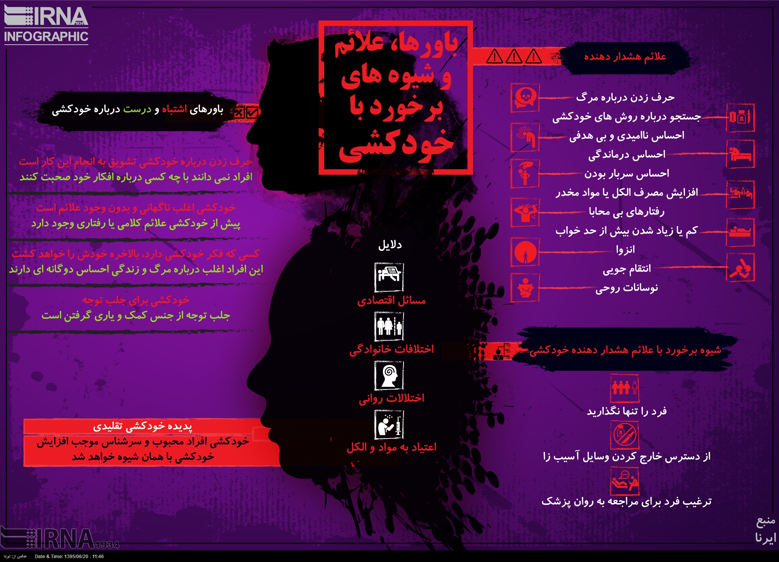

Slide 21
منابع

